Slide 1
















CHÀO MỪNG QUÝ THẦY CÔ!

Slide 2
KIỂM TRA BÀI CŨ
Câu 1: Nêu công thức tính tốc độ? Cho biết ý nghĩa, đơn vị các đại lượng có trong công thức?
Học thuộc
ghi nhớ

Slide 3
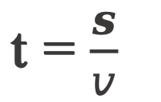
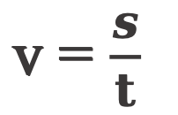
KIỂM TRA BÀI CŨ
Câu 1: Nêu công thức tính tốc độ? Cho biết ý nghĩa, đơn vị các đại lượng có trong công thức?
Học thuộc
ghi nhớ
t = $\frac{s}{v}$
* Trả lời:
+ Công thức tính tốc độ:
+ Ý nghĩa, đơn vị các đại lượng:
s: quãng đường ( km hoặc m)
t: thời gian ( h hoặc s)
v: tốc độ (km/h hoặc m/s)
v = $\frac{s}{t}$
s = v.t

Slide 4
KIỂM TRA BÀI CŨ
Câu 2: Một ca nô chuyển động trên sông với tốc độ không đổi 30 km/h.
Tính thời gian để ca nô đi được quãng đường 15km?
Học thuộc
ghi nhớ

Slide 5
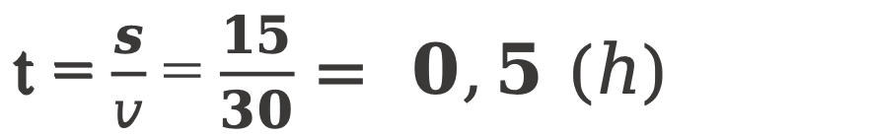
KIỂM TRA BÀI CŨ
Câu 2: Một ca nô chuyển động trên sông với tốc độ không đổi 30 km/h.
Tính thời gian để ca nô đi được quãng đường 15km?
Học thuộc
ghi nhớ
* Trả lời:
Thời gian ca nô đi được :
Ta có:
v = $\frac{s}{t}$
t = $\frac{s}{v}$ = $\frac{15}{30}= 0,5 (h)$
Vậy thời gian ca nô đi được là: 0,5 h

Slide 6


BÀI 9. ĐỒ THỊ QUÃNG ĐƯỜNG – THỜI GIAN
1. ĐỒ THỊ
QUÃNG ĐƯỜNG – THỜI GIAN
Tiết 1
2. VẬN DỤNG ĐỒ THỊ
QUÃNG ĐƯỜNG – THỜI GIAN
Tiết 2
Tiết 3
LUYỆN TẬP

Slide 7

HÌNH THÀNH KIẾN THỨC
BÀI 9. ĐỒ THỊ QUÃNG ĐƯỜNG – THỜI GIAN
1. ĐỒ THỊ QUÃNG ĐƯỜNG – THỜI GIAN
* Vẽ đồ thị quãng đường - thời gian
Cách 1. Lập bảng ghi số liệu về thời gian và quãng đường
Ví dụ: Mô tả chuyển động của một ca nô từ khoảng thời gian từ 6h00 đến 8h00
Thời điểm | 6h00 | 6h30 | 7h00 | 7h30 | 8h00
Thời gian t (h) | 0 | 0,5 | 1,0 | 1,5 | 2,0
Quãng đường s (km) | 0 | 15 | 30 | 45 | 60
Bảng 9.1: Bảng số liệu về thời gian và quãng đường đi được của ca nô

Slide 8
BÀI 9. ĐỒ THỊ QUÃNG ĐƯỜNG – THỜI GIAN
PHIẾU HỌC TẬP 1
Họ và tên: ……………………………… ……Lớp: 7A … Nhóm:……
* NỘI DUNG:
?1: Học sinh làm việc nhóm đôi nghiên cứu thông tin trong SGK, quan sát bảng 9.1 SGK và trả lời các câu hỏi sau:
a. Xác định thời gian để ca nô đi được quãng đường 60km? (...................)
b. Tính tốc độ của ca nô trên quãng đường 60km?(..................................... )
c. Dự đoán lúc 9h cano sẽ đi đến vị trị cách bến bao nhiêu km? Cho biết tốc độ của ca nô không đổi.(...................................................................... )

Slide 9
BÀI 9. ĐỒ THỊ QUÃNG ĐƯỜNG – THỜI GIAN
PHIẾU HỌC TẬP 1
a. Xác định thời gian để ca nô đi được quãng đường 60km? (...................)
b. Tính tốc độ của ca nô trên quãng đường 60km?(..................................... )
c. Dự đoán lúc 9h cano sẽ đi đến vị trị cách bến bao nhiêu km? Cho biết tốc độ của ca nô không đổi.(...................................................................... )
Thời điểm | 6h00 | 6h30 | 7h00 | 7h30 | 8h00
Thời gian t (h) | 0 | 0,5 | 1,0 | 1,5 | 2,0
Quãng đường s (km) | 0 | 15 | 30 | 45 | 60
8h – 6h = 2h
v = s/t = 60/2 = 30 km/h

Slide 10
BÀI 9. ĐỒ THỊ QUÃNG ĐƯỜNG – THỜI GIAN
PHIẾU HỌC TẬP 1
Họ và tên: ……………………………… ……Lớp: 7A … Nhóm:……
* NỘI DUNG:
?1: Học sinh làm việc nhóm đôi nghiên cứu thông tin trong SGK, quan sát bảng 9.1 SGK và trả lời các câu hỏi sau:
c. Dự đoán lúc 9h cano sẽ đi đến vị trị cách bến bao nhiêu km? Cho biết tốc độ của ca nô không đổi.
* Trả lời: Cứ 1h ca nô đi thêm quãng đường là: s = 30 km
Vậy lúc 9h ca nô đi được đoạn đường là:
60 + 30 = 90 (km), tức là cách bến 90 km.

Slide 11
BÀI 9. ĐỒ THỊ QUÃNG ĐƯỜNG – THỜI GIAN
Cách 2. Vẽ đồ thị quãng đường - thời gian

Slide 12
BÀI 9. ĐỒ THỊ QUÃNG ĐƯỜNG – THỜI GIAN
Cách 2. Vẽ đồ thị quãng đường - thời gian
s (km)
D
60
Thời điểm | 6h00 | 6h30 | 7h00 | 7h30 | 8h00
Thời gian t (h) | 0 | 0,5 | 1,0 | 1,5 | 2,0
Quãng đường s (km) | 0 | 15 | 30 | 45 | 60
C
45
B
30
A
15
O
1
1,5
2
0,5
t (h)
Bảng 9.1 → Vẽ đồ thị để mô tả mối quan hệ giữa quãng đường và thời gian.

Slide 13
BÀI 9. ĐỒ THỊ QUÃNG ĐƯỜNG – THỜI GIAN
Cách 2. Vẽ đồ thị quãng đường - thời gian
B1
Vẽ hai trục toạ độ vuông góc cắt nhau tại O.
s (km)
+ Trục thẳng đứng quãng đường (s)
60
+ Trục nằm ngang thời gian (t)
45
30
Thời gian t (h) | 0 | 0,5 | 1,0 | 1,5 | 2,0
Quãng đường s (km) | 0 | 15 | 30 | 45 | 60
15
O
0,5
1
1,5
2
t (h)

Slide 14
BÀI 9. ĐỒ THỊ QUÃNG ĐƯỜNG – THỜI GIAN
Cách 2. Vẽ đồ thị quãng đường - thời gian
B2
Xác định các điểm có giá trị s và t tương ứng.
s (km)
D
Thời gian t (h) | 0 | 0,5 | 1,0 | 1,5 | 2,0
Quãng đường s (km) | 0 | 15 | 30 | 45 | 60
60
C
45
B
+ Điểm O ( t = 0, s = 0)
30
+ Điểm A (t = 0,5 h; s = 15 km)
A
15
+ Điểm B (t = 1h; s = 30 km)
+ Điểm C (t = 1,5h; s = 45 km)
O
1
1,5
0,5
t (h)
+ Điểm D (t = 2h; s = 60km)
2

Slide 15
BÀI 9. ĐỒ THỊ QUÃNG ĐƯỜNG – THỜI GIAN
Cách 2. Vẽ đồ thị quãng đường - thời gian
B3
Nối các điểm với nhau và nhận xét
s (km)
D
60
Nhận xét:
Đường nối 5 điểm O, A, B, C, D gọi là ....................................................và có dạng là đường thẳng nằm ................
C
45
B
đồ thị quãng đường – thời gian
30
nghiêng
A
15
O
1
1,5
2
0,5
t (h)
Đồ thị quãng đường – thời gian

Slide 16
BÀI 9. ĐỒ THỊ QUÃNG ĐƯỜNG – THỜI GIAN
Cách 2. Vẽ đồ thị quãng đường - thời gian
B3
Nối các điểm với nhau và nhận xét
s (km)
D
60
C
KẾT LUẬN:
Đồ thị quãng đường - thời gian mô tả liên hệ giữa .................... ...đi được của vật và ..................
45
B
30
quãng đường
A
15
thời gian
O
1
1,5
2
t (h)

Slide 17
BÀI 9. ĐỒ THỊ QUÃNG ĐƯỜNG – THỜI GIAN
PHIẾU HỌC TẬP 2
Họ và tên: …………………………………Lớp: 7A … Nhóm: ……
* NỘI DUNG:
Dựa vào bảng số liệu SGK (T56) dưới đây về quãng đường và thời gian của người đi bộ hãy vẽ đồ thị quãng đường - thời gian của người đó?
LUYỆN TẬP
t (h) | 0 | 0,5 | 1,0 | 1,5 | 2,0
s (km) | 0 | 2,5 | 5,0 | 7,5 | 10
* GỢI Ý:

Slide 18
BÀI 9. ĐỒ THỊ QUÃNG ĐƯỜNG – THỜI GIAN
* GỢI Ý: PHIẾU HỌC TẬP 2
B1: Vẽ 2 trục toạ độ vuông góc cắt nhau tại O | + Trục thẳng đứng biểu diễn trục................... + Trục nằm ngang biểu diễn trục....................
B2: Xác định các điểm có giá trị s và t tương ứng | + Điểm O ( t =......, s = .......), Điểm.... ( t =......, s = .......) + Điểm .... ( t =......, s = .......), Điểm.... ( t =......, s = .......) + Điểm .... ( t =......, s = .......), Điểm.... ( t =......, s = .......)
B3: Nối các điểm với nhau và nhận xét | + Đường nối 5 điểm O, A, B, C, D gọi là .......................... .............................và có dạng là đường ..............................
LUYỆN TẬP

Slide 19
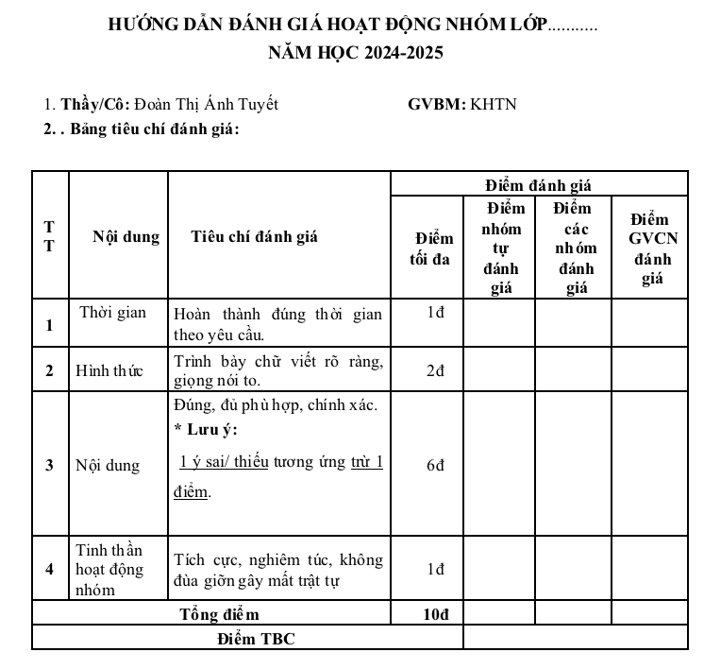
BÀI 9. ĐỒ THỊ QUÃNG ĐƯỜNG – THỜI GIAN
LUYỆN TẬP

Slide 20
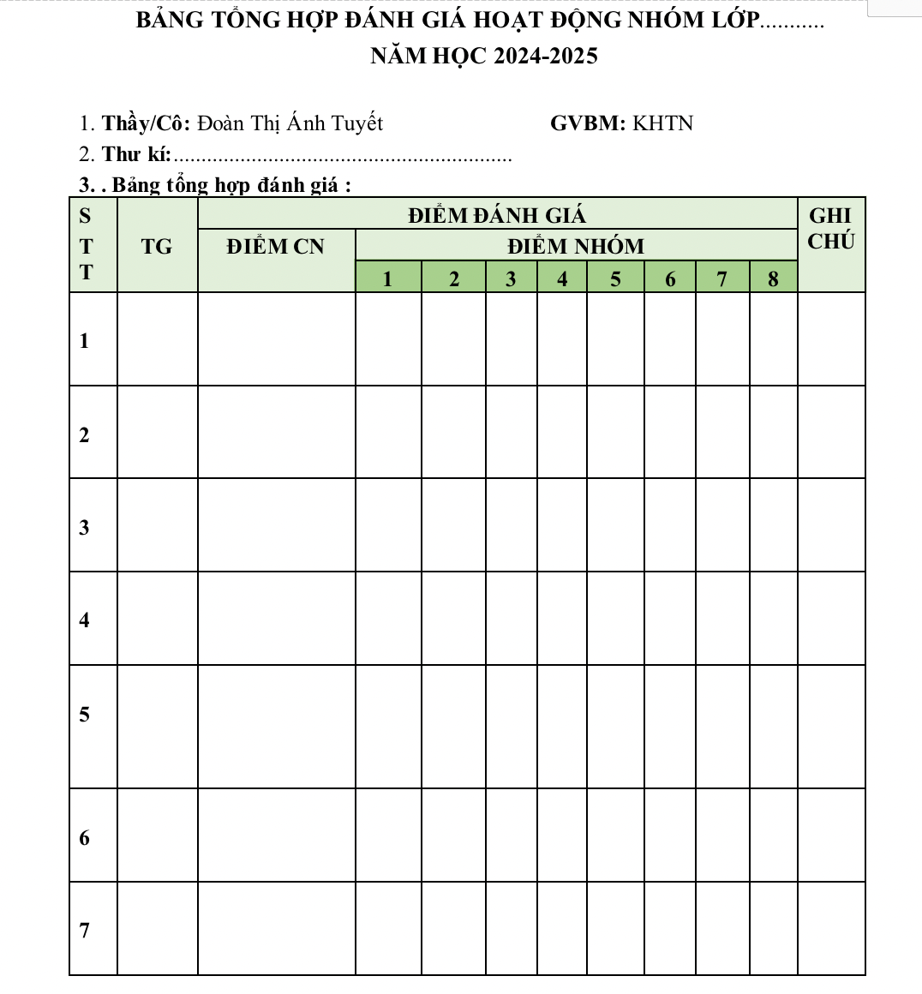
BÀI 9. ĐỒ THỊ QUÃNG ĐƯỜNG – THỜI GIAN
LUYỆN TẬP

Slide 21
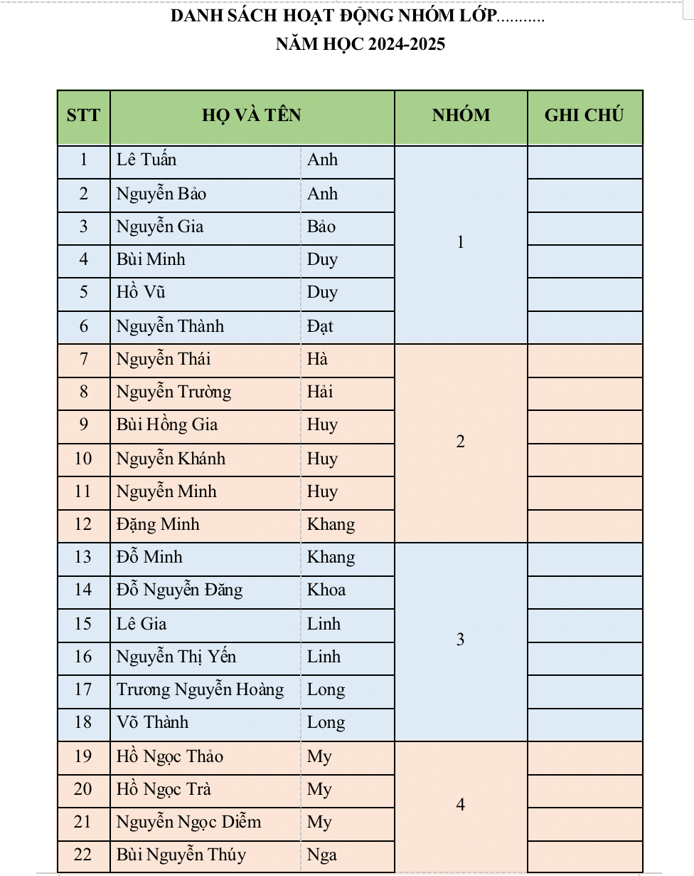
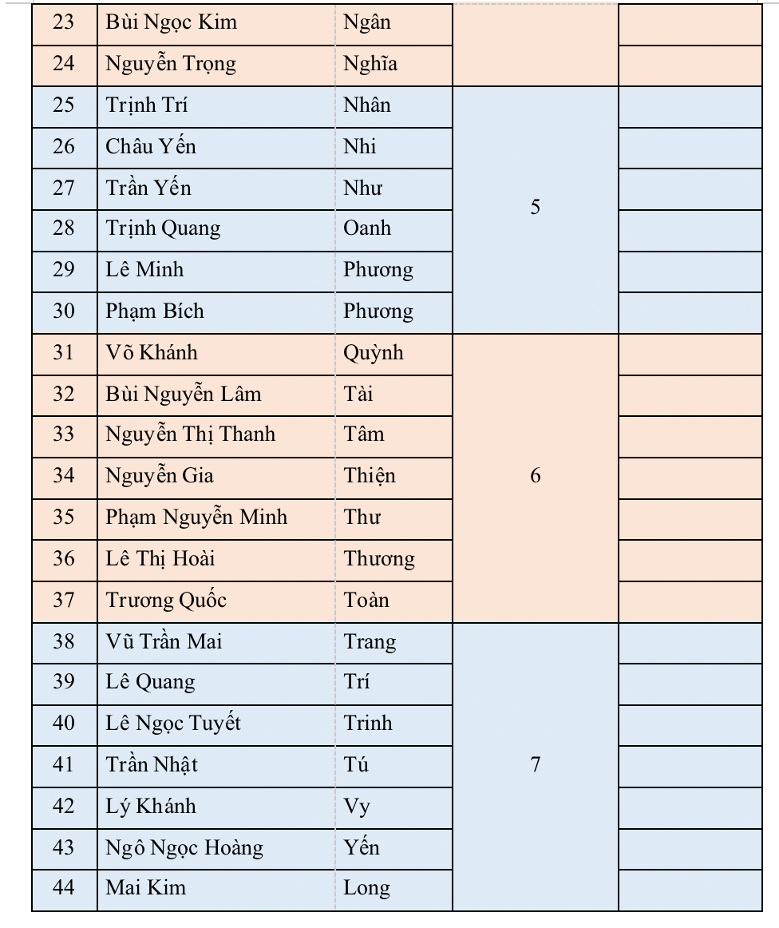
BÀI 9. ĐỒ THỊ QUÃNG ĐƯỜNG – THỜI GIAN
LUYỆN TẬP

Slide 22
BÀI 9. ĐỒ THỊ QUÃNG ĐƯỜNG – THỜI GIAN
* GỢI Ý: PHIẾU HỌC TẬP SỐ 2
B1: Vẽ 2 trục toạ độ vuông góc cắt nhau tại O | + Trục thẳng đứng biểu diễn trục................... + Trục nằm ngang biểu diễn trục....................
B2: Xác định các điểm có giá trị s và t tương ứng | + Điểm O ( t =......, s = .......), Điểm.... ( t =......, s = .......) + Điểm .... ( t =......, s = .......), Điểm.... ( t =......, s = .......) + Điểm .... ( t =......, s = .......)
B3: Nối các điểm với nhau và nhận xét | + Đường nối 5 điểm O, A, B, C, D gọi là .......................... ................... và có dạng là đường ............................................
quãng đường ( s)
thời gian ( t)
LUYỆN TẬP
0
0
X
0,5
2,5
Y
1,0
5,0
Z
1,5
7,5
T
2,0
10
đồ thị quãng đường
-thời gian
thẳng nằm nghiêng

Slide 23
BÀI 9. ĐỒ THỊ QUÃNG ĐƯỜNG – THỜI GIAN
t (h) | 0 | 0,5 | 1 | 1,5 | 2
s (km) | 0 | 2,5 | 5 | 7,5 | 10
s (km)
T
LUYỆN TẬP
10
Z
7,5
Y
5
X
2,5
Đồ thị quãng đường – thời gian
của người đi bộ.
O
0,5
1
1,5
2
t (h)

Slide 24
Trong trường hợp nào thì đồ thị quãng đường đường – thời gian có dạng là một đường thẳng nằm ngang?
Vẽ một đường thẳng nằm ngang và xét vị trí của vật tại các thời điểm khác nhau.
Tại các thời điểm khác nhau, vị trí của vật không đổi.
=> Vật đứng yên, không chuyển động thì đồ thị là đường thẳng nằm ngang.
s (km)
60
45
30
15
O
0.5
1
1,5
2
t (h)

Slide 25
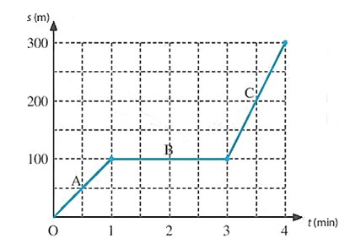
Quan sát đồ thị quãng đường – thời gian của một ô tô trên đường phố vào giờ cao điểm trong hành trình dài 4 phút
Các giai đoạn | Mô tả chuyển động
A (từ 0 – 1min)
B (từ 1 – 3min)
C (từ 3 – 4min)
Ô tô chuyển động
Ô tô dừng lại
Ô tô chuyển động

Slide 26

HƯỚNG DẪN VỀ NHÀ
* Học ghi nhớ. Vẽ lại bài luyện tập trang 56 vào vở bài học KHTN.
Học thuộc
ghi nhớ
* Đọc trước nội dung
2. Vận dụng đồ thị quãng đường - thời gian.

Slide 27

CẢM ƠN
QUÝ THẦY CÔ VÀ CÁC EM!

